Slide 1
НПФ как источник длинных денег
Москва, 16 июля 2015 г.

Slide 2
Общая ситуация
Принято принципиальное решение о сохранении системы обязательных пенсионных накоплений
Размер «частных» пенсионных денег сопоставим с средствами «молчунов» - на 1 июля 2015 пенсионные активы под управлением НПФ и УК составили 1.7 трлн.руб. (28 млн. клиентов) а под управлением ВЭБ – 1.8 трлн.руб (52 млн. клиентов)
НПФ прошли процедуру акционирования и включения в систему страхования
Регулятор ужесточает требования к НПФ по раскрытию информации, управлению рисками и качеству активов
2
Notes:
Основная идея: как и в прошлый кризис, мы наблюдаем усиление темпов консолидации рынка, что вызвано в первую очередь ростом рисков и падением доходности банковского бизнеса, а кризис выступил как катализатор данного процесса: неэффективные собственники желают выйти из бизнеса, их более успешные конкуренты – напротив, хотят увеличить свое присутствие и, что самое главное, обладают достаточными финансовыми возможностями.
Главное отличие текущей ситуации от прошлого кризиса – драйвером консолидации выступают частные, а не госбанки.
График: изменение доли топ-50 банков с начала 2014 года и этот же показатель за вычетом крупнейших госбанков. Вывод: рост госбанков замедляется, а рост частных крупных организаций – напротив, ускоряется.

Slide 3
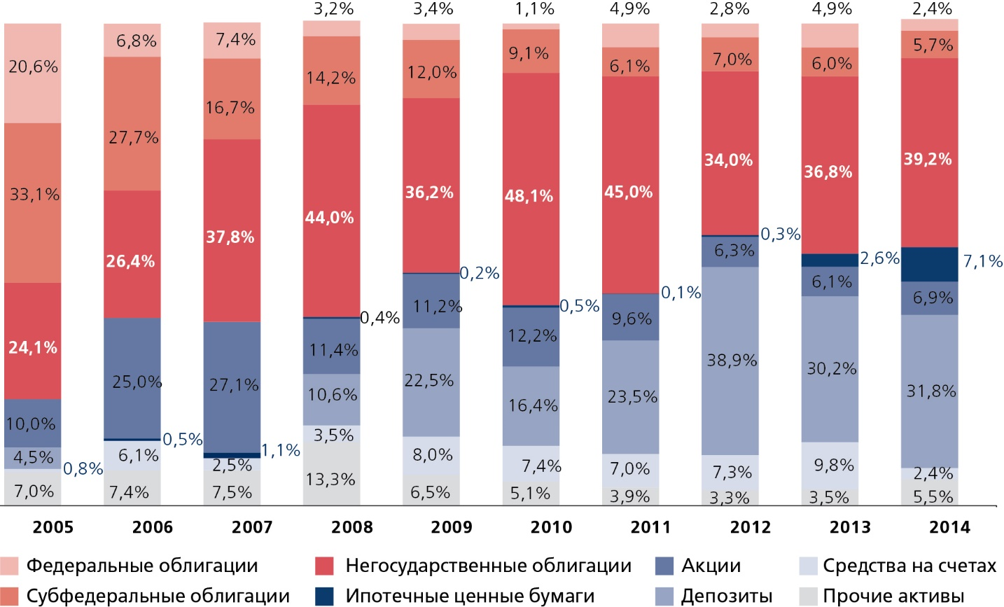
Структура инвестиционных портфелей НПФ
Структура инвестиционных портфелей НПФ
Сохраняется высокая доля депозитов
Доля негосударственных облигаций стабилизировалась
Структура остается достаточно консервативной
Источник: Банк России, собственные расчеты
3

Slide 4
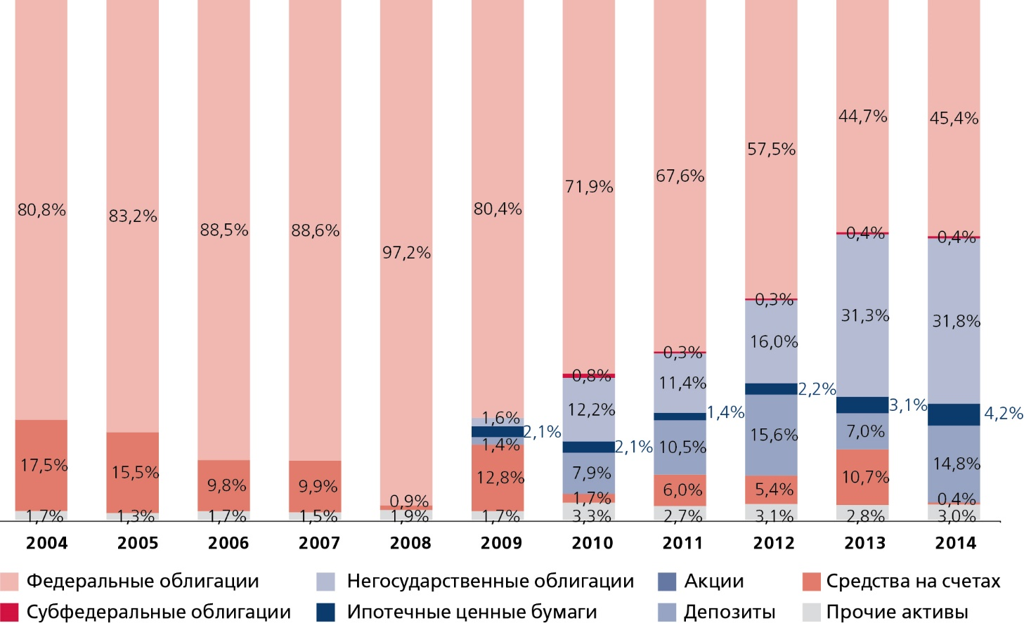
Структура портфелей ВЭБ
Структура инвестиционных портфелей ВЭБ
Для ОФЗ снизилась
Потенциал диверсификации активов в рамках требований портфелей и за счет снижения числа молчунов и перехода их средств в управление НПФ
Источник: Банк России, собственные расчеты
4

Slide 5
Выводы
Сохранение обязательных пенсионных накоплений и софинансирования пенсионных накоплений, а также новые льготы для работников и работодателей по формированию накоплений усилят потенциал развития пенсионной отрасли
Консолидация отрасли в рамках финансовых групп и путем слияния НПФ
Требования регуляторов по качеству активов должны быть адекватными с использованием широкого спектра рейтинговых инструментов
5
Notes:
Можно ожидать еще несколько сделок до конца года – как минимум ходят слухи о продаже Уралсиба и Юниаструмбанка (по сообщениям СМИ сделка уже закрыта, однако официальных подтверждений нет). Так же интересная ситуация происходит с Возрождением – пока детали не ясны, но там явно планируется какое-то слияние поглощение (либо Возрождение объединится с Абсолютом, либо их захватит таинственный покупатель)
Консолидация отрасли продолжится – как за счет отзывов лицензий, так и за счет дальнейших сделок. Профессионалы в отрасли говорят, что довольно много банков на продажу, но продавцы не могут договориться о цене – это тоже сигнал к тому, что будут еще сделки.
Это может пойти на пользу сектору – на первые 200 банков приходится более 95% активов всей системы. Получается, что регулятор вынужден следить за кучей банков, при этом большая их часть не имеет значения в масштабах системы.
…при наличии должного контроля – большой размер позволяет рассчитывать на помощь государства в случае проблем, что может негативно сказаться на качестве управления рисками. Кроме того, очевидно, что если кредитная организация теряет свою финансовую устойчивость, то чем больше ее размер, тем значительнее негативный эффект – как для банковского сектора в частности, так и для экономики в общем.

Slide 6
Контакты
Отдел по работе с клиентами: +7 (495) 771 7226
119435, Москва, Большой Саввинский переулок, дом 12, строение 9 E-mail: info@rusrating.ru www.rusrating.ru
6

